Slide 1
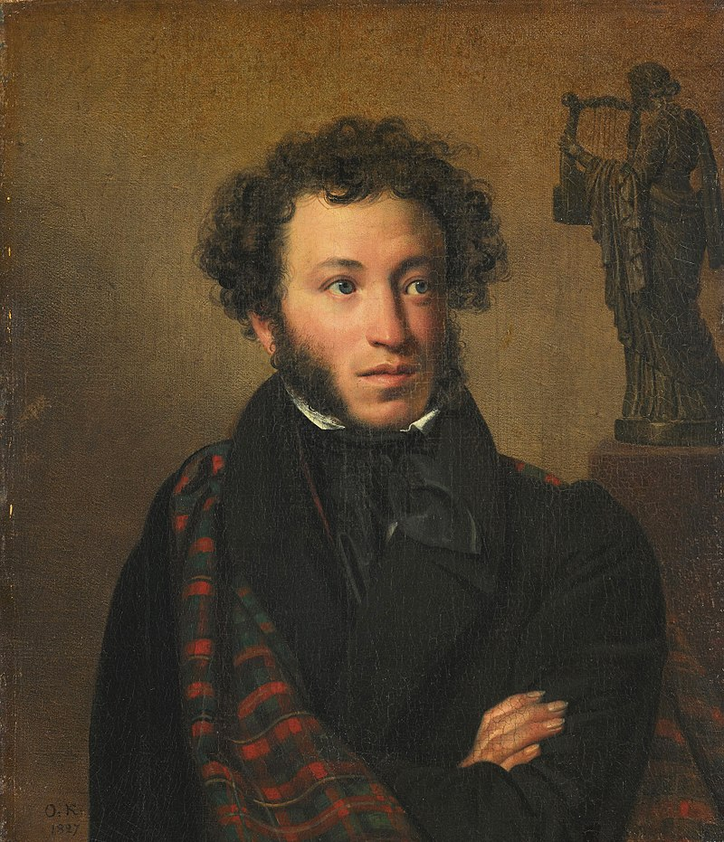
«Зеркало русской поэзии»
6 июня – Пушкинский День России

Slide 2
Александр Сергеевич Пушкин родился в Москве
26 мая (6 июня) 1799 года
в дворянской помещичьей семье
В день праздника Вознесения.

Slide 3
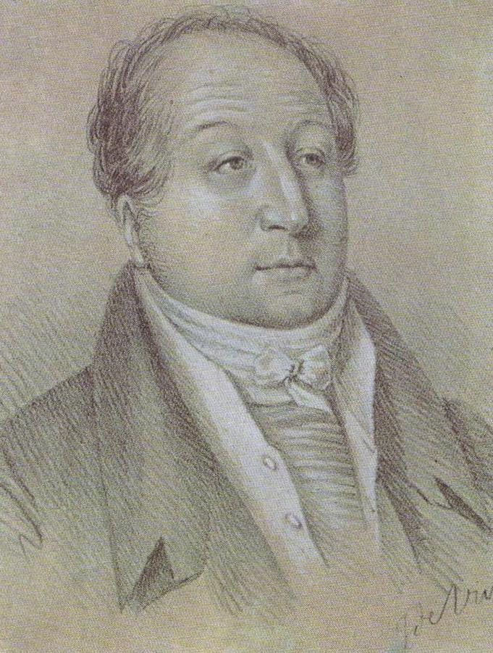
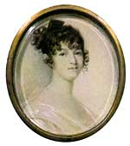
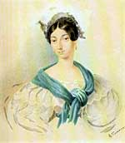
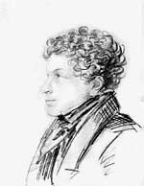
Семья
Отец , Сергей
Львович
(1770-1838г.),
принадлежал к
древнему
дворянскому роду,
упоминаемому
в Летописях со
времен Ивана
Грозного
Мать, Надежда Осиповна Пушкина
(1775-1836г.) , была внучкой Ибрагима Ганнибала – «арапа Петра Великого»
Сестра, Ольга Сергеевна Павлищева
(1797-1868г.)
Брат, Лев Сергеевич Пушкин
(1805-1852г.)

Slide 4
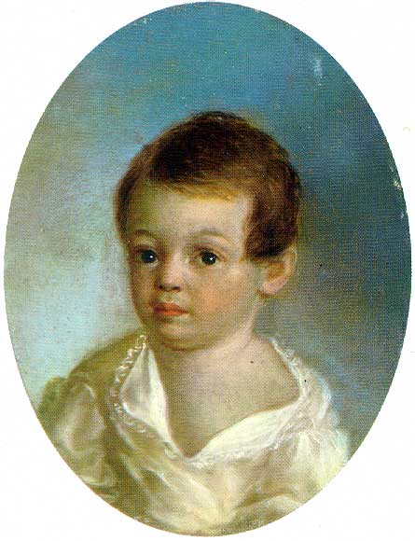
Детство
Маленького Сашу растила НЯНЯ АРИНА РОДИОНОВНА ЯКОВЛЕВА, которая была неграмотна, но «знала много и говорила складно».
именно у своей няни Пушкин получил первые уроки литературного мастерства.
После он напишет:
Но я плоды своих мечтаний
И гармонических затей
Читаю только старой няне,
Подруге юности моей.
Няня Арина Родионовна

Slide 5
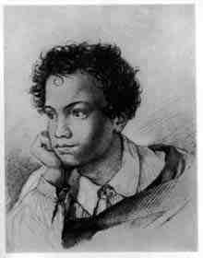
Успехи и неудачи в домашнем образовании
Как и принято в дворянских
семьях, маленькому Пушкину
нанимают гувернера – иностранца.
И с 7 лет Саша начинает изучать
немецкий, английский и
французский языки. Поэтому первые стихи он пишет именно на французском.
С 9 лет у Пушкина появляется
страсть к чтению.
Но из всех предметов Саша так и не полюбил арифметику.
А. С. Пушкин - ученик

Slide 6
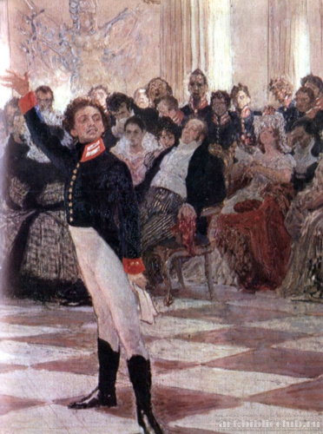
Лицейские годы
В 12 лет, получив зачатки
домашнего образования и
воспитания, Александр
был отвезен учиться в новое, только что
открывшееся
учебное заведение
- Царскосельский лицей
под Петербургом, место, где
располагалась летняя резиденция
русских императоров.
19 октября 1811 г.
Пушкин в числе 30 воспитанников был принят в этот лицей,
где преподавателями были самые
передовые светила науки и
педагогики того времени.
А. С. Пушкин - лицеист

Slide 7
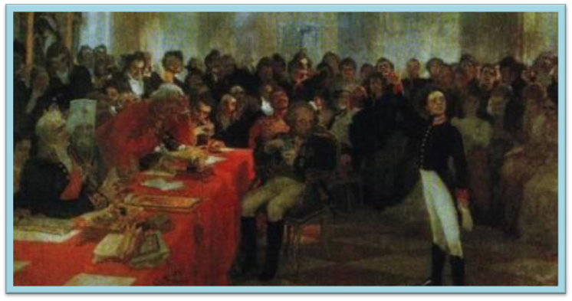
«ПУШКИН НА ЭКЗАМЕНЕ В ЦАРСКОМ СЕЛЕ
8 ЯНВАРЯ 1815 ГОДА»
(с картины Ильи Репина)
4 и 8 января 1815 г. в лицее происходило первое публичное испытание, на которое приехали из Петербурга важные государственные люди.
Пушкин читал только что сочиненное им стихотворение «Воспоминание о Царском селе».
Державин был сражен: «ЕМУ ЛИРУ ПЕРЕДАЮ .
ТЕПЕРЬ И УМЕРЕТЬ МОЖНО!»

Slide 8
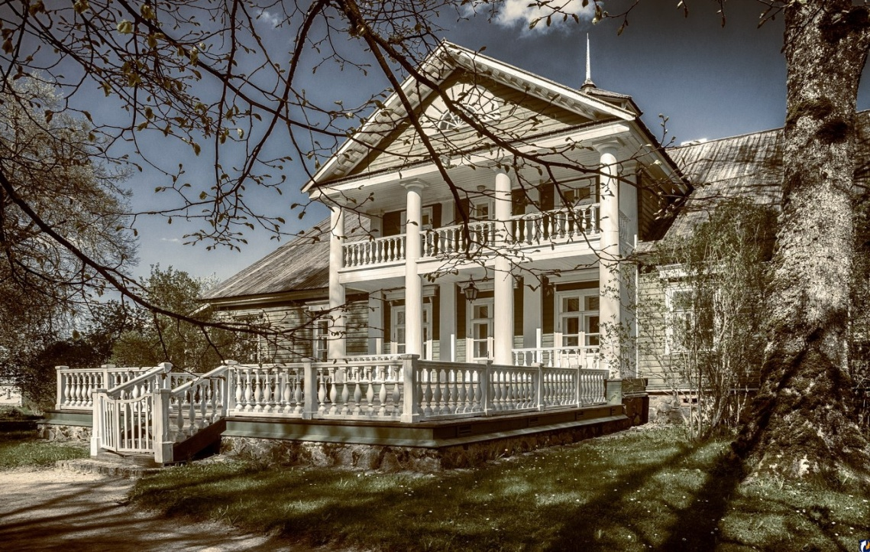
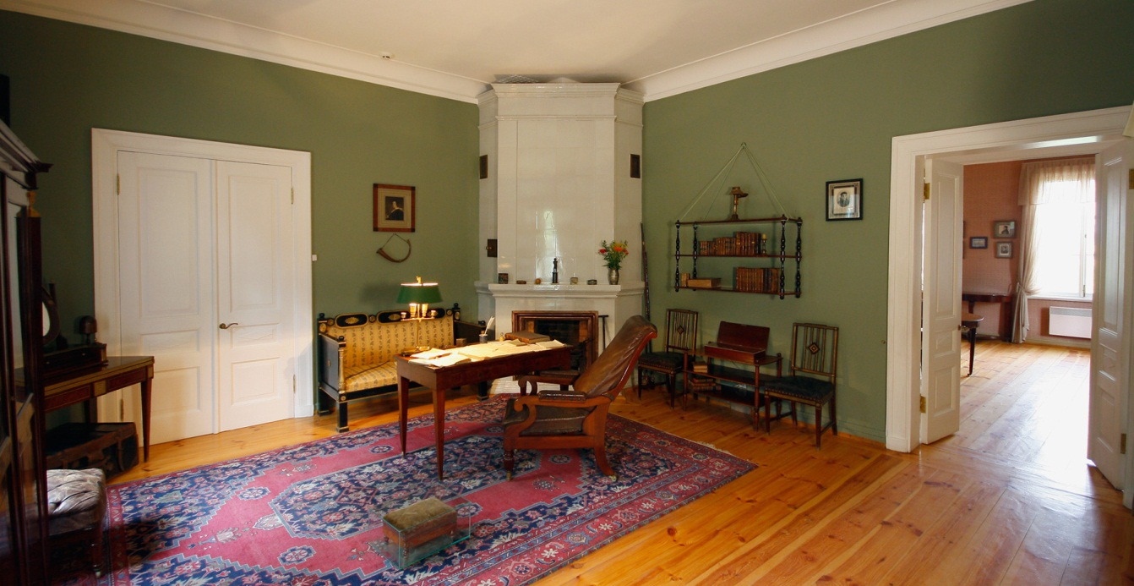
В Михайловском
После тяжелой болезни Пушкин
приезжал в имение матери -
село Михайловское
Псковской губернии.
В первые годы по окончании
Лицея им были написаны
стихотворения
"Деревня,"
"Домовому",
"Чаадаеву",
ода "Вольность",
поэма "Руслан и Людмила".

Slide 9
Южная ссылка (1820-1824 гг.)
Молодой поэт, не зная осторожности и страха, сочиняет и распространяет свои свободолюбивые стихи.
Александр I хотел за это сослать Пушкина в Сибирь или на Соловки.
Друзья Пушкина – Карамзин и Жуковский- добиваются смягчения приговора. Пушкина отправляют служить на юг России.
В этот период Пушкиным созданы великолепные образцы романтической и политической лирики:
“Погасло дневное светило”, поэмы “Кавказский пленник”, “Бахчисарайский фонтан”, “Братья-разбойники”, “Песнь о вещем Олеге” и начинает роман «Евгений Онегин».

Slide 10
«Приветствую тебя, пустынный уголок…»
Пушкин подал прошение об отставке с
Государственной службы, и ему объявили
об увольнении и сослали в псковскую
губернию, в имение его матери
Михайловское, под надзор местных
властей.
Именно здесь, в деревенском уединении,
Пушкин осознал себя профессиональным
писателем, для которого литература
самое серьёзное дело жизни.
За два года были написаны: “Борис
Годунов”, “Граф Нулин”, “Я помню
чудное мгновенье…”, 4 главы “Евгения
Онегина”.
Всего около 100 произведений.

Slide 11
Возвращение в Москву
3 сентября внезапно прибыл курьер и
передал поэту приказ немедленно явиться в
Псков. Губернатор отправил Пушкина в
Москву, где короновался на царство Николай I,
который отзывался о поэте, как одном из
«умнейших людей России».
8 сентября 1826 года Пушкин вернулся на свою
родину после долгих лет ссылки и скитаний.
А в мае 1827 году поэт получил разрешение
жить в Петербурге.
Пушкин был на свободе, среди друзей, он был
на вершине славы.
Эти годы – расцвет пушкинского творчества.
Созданы многие из его лирических шедевров –
философские размышления о жизни и смерти,
о вдохновении, о назначении поэта,
возвышенные и страстные любовные
признания: “Я вас любил…”, “На холмах
Грузии лежит ночная мгла…”, “Арион”, “Поэт”,
“Анчар” и другие.

Slide 12
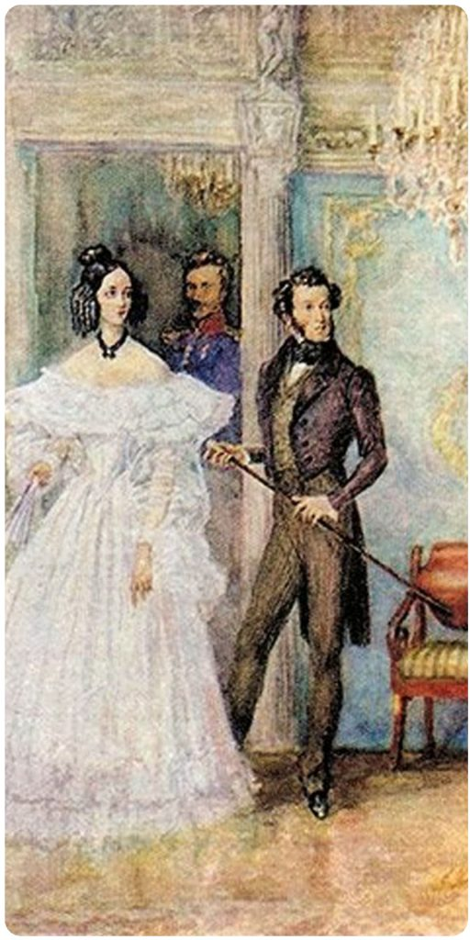
Натали Гончарова – жена А. С. Пушкина
Зимой 1829 года на одном из московском балу Пушкин познакомился с Натальей Николаевной Гончаровой.
Ей было тогда 16 лет. Её необыкновенная красота, юность взволновали поэта.
Весной 1829 года Александр Сергеевич сделал первое предложение.
Только с 4 раза предложение Пушкина было принято, и 6 мая 1830 года состоялась помолвка.

Slide 13
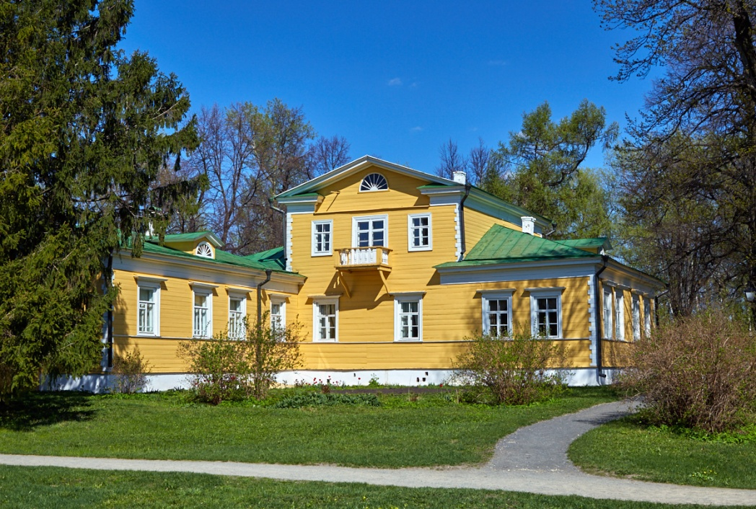
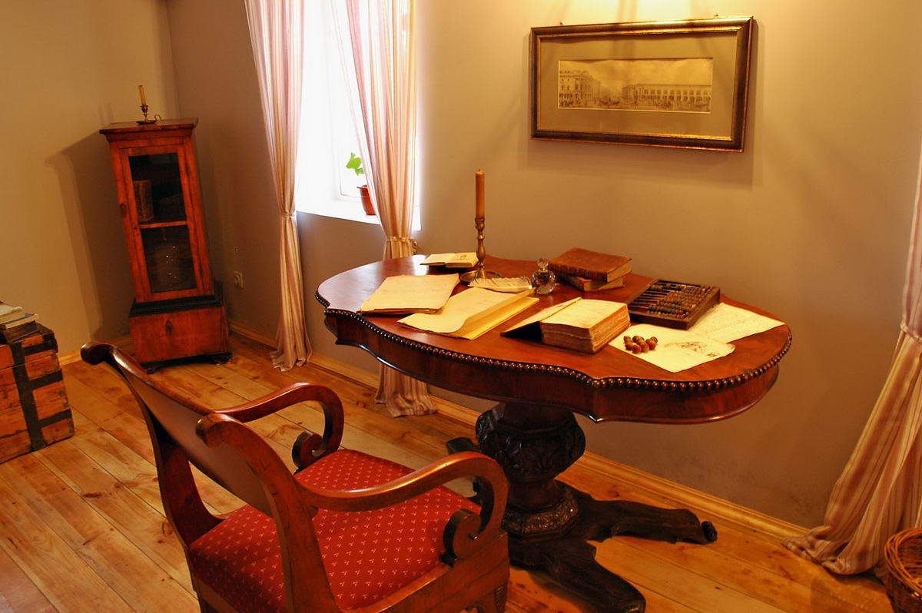
Невиданный взлёт пушкинского гения
Получив согласие на брак с
Н.Гончаровой, летом 1830 года
Александр Сергеевич отправился
в нижегородское имение своих
родных - Болдино, чтобы привести
в порядок хозяйственные дела.
В Болдино, из-за эпидемии холеры,
он вынужден пробыть целых три
месяца.
Здесь Пушкин закончил роман
“Евгений Онегин”, “Повести
Белкина”, “Маленькие трагедии”,
“Сказку о попе и работнике его
Балде”, 30 стихотворений.

Slide 14
В Петербурге (1831 – 1833 гг.)
В начале декабря Пушкин возвращается из Болдино в
Москву, а 18 февраля в церкви Большого Вознесенья у Никитских ворот состоялось венчание его с Натальей Николаевной Гончаровой.
Вскоре вместе с женой Пушкин переехал в Петербург.
Поэт полон поэтических замыслов
и свершений. Особое место в творчестве занимает историческая тема (“История Пугачёва”,
“Капитанская дочка”).
Были написаны “Пиковая дама”, “Дубровский”, “Медный всадник”.

Slide 15
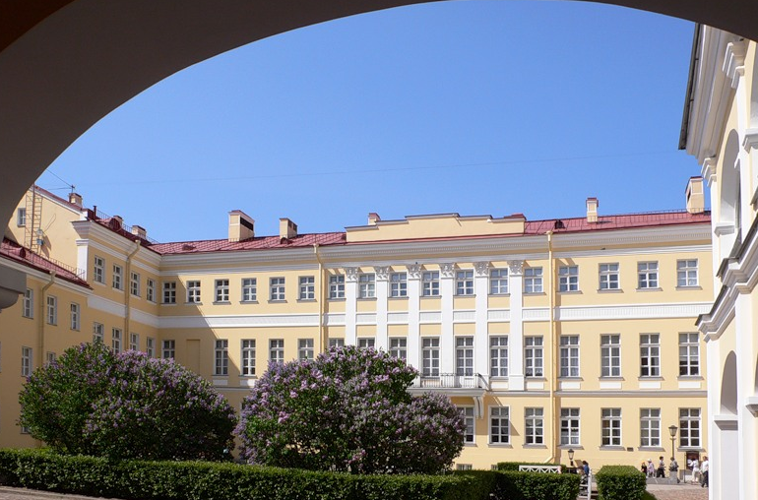
Дом семьи А. С. Пушкина
на берегу реки Мойки
в Санкт-Петербурге

Slide 16
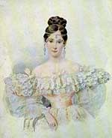
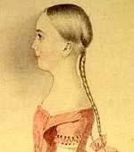
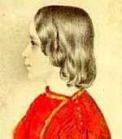
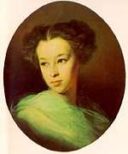
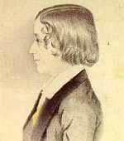
Жена и дети
Натали Гончарова -
жена А. С. Пушкина.
и мать его 4 детей.
Младшая дочь, Наталья Александровна Пушкина (1836-1913 г.)
Старший сын, Александр Александрович Пушкин (1833-1914 г.)
Старшая
дочь Мария
Александровна
Пушкина
(1832-1919 г.)
Младший сын, Григорий Александрович Пушкин (1835-1913 г.)

Slide 17
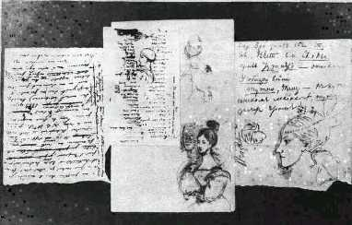
Последние годы жизни (1834 – 1837 гг.)
Последние годы жизни Пушкина
– годы напряжённой работы и
высоких замыслов, отмечены
враждебностью окружающего
его общества, литературным
одиночеством, материальными
трудностями.
Но именно в эти годы появились многие произведения, такие как
стихотворения “Вновь я
посетил…” и “Я памятник себе
воздвиг нерукотворный…”

Slide 18
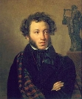
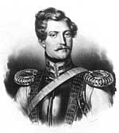
Вызов
В ноябре 1836 года
Александр Сергеевич
получает от Дантеса
по почте письмо,
содержание которого
оскорбляет его и честь
его жены.
Пушкин вызывает
Дантеса на дуэль.

Slide 19
«Погиб поэт, невольник чести! Пал , оклеветанный молвой…» М. Ю. Лермонтов
27 января 1837 года, в 5-м часу вечера, на
Чёрной речке в предместье Петербурга
состоялась роковая дуэль А. С. Пушкина
с Дантесом, на которой Пушкин был
смертельно ранен в живот. Прожив два дня,
в страшных мучениях, Пушкин умер
29 января (ныне 10 февраля) 1937 года.

Slide 20
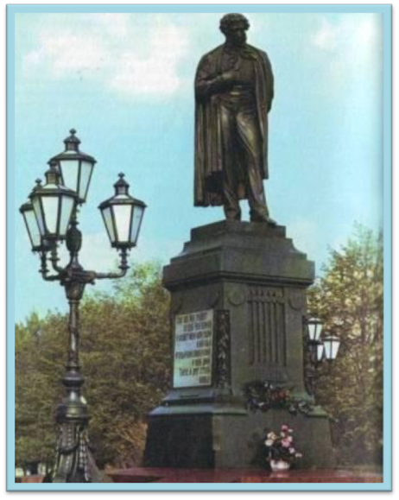
«Тебя ж, как первую любовь, России сердце не забудет!..»
Ф.Тютчев
Проходят столетия,
поколения сменяют поколения,
но имя Пушкина вечно будет яркой звездой гореть на небосклоне России
и всего мира!

Slide 21
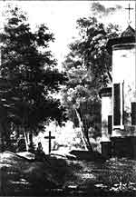
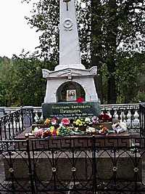
А. С. Пушкин похоронен в Святогорском монастыре, в Псковской области
Могила А. С. Пушкина после смерти поэта
Могила А. С. Пушкина в наше время

Slide 22
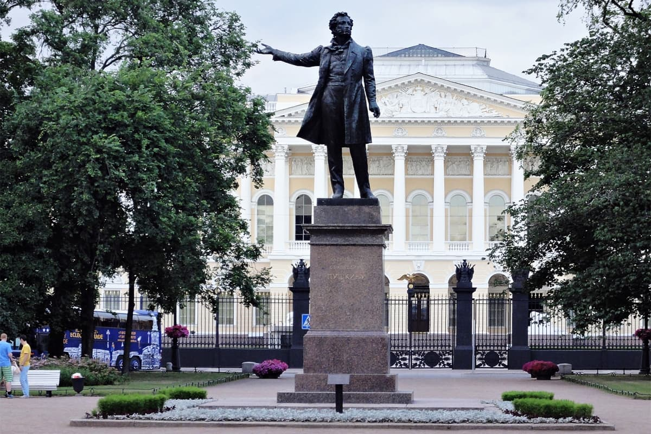
Спасибо за внимание!

